Slide 1




Slide 2


Slide 3



Bài hát nhắc nhở chúng ta điều gì để bảo vệ bản thân chúng ta cần làm gì?
Bài hát nhắc nhở chúng ta cách bảo vệ bản thân mình để bảo vệ bản thân chúng ta cần nhớ ba bước: nói không nếu lo sợ; bỏ đi ngay; kể lại với cha mẹ.

Slide 4







Slide 5


Slide 6






Hoạt động 1: Tìm hiểu một số biểu hiện xâm hại trẻ em.

Slide 7
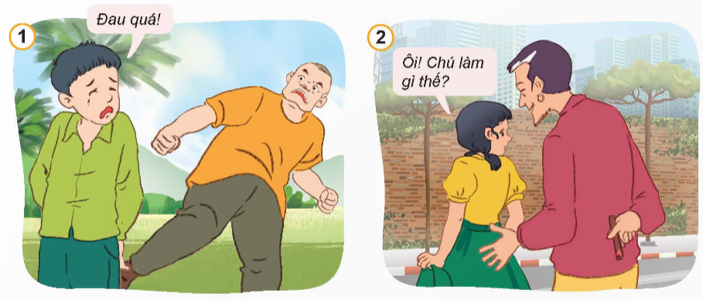
Quan sát tranh, trả lời câu hỏi:

Slide 8
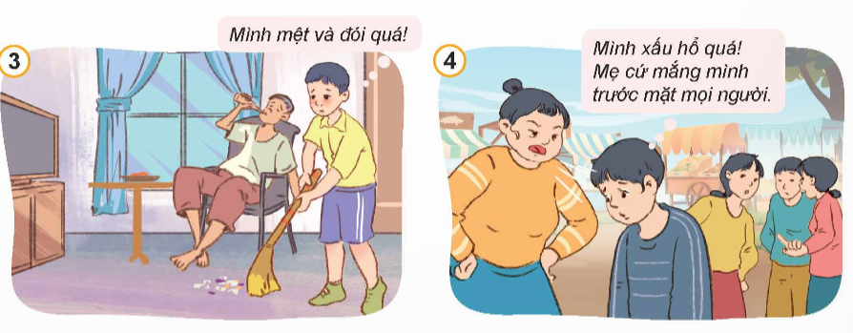

Slide 9


Em hãy nêu biểu hiện xâm hại trẻ em ở các tranh trên.
Hãy kể thêm các biểu hiện khác của xâm hại trẻ em mà em biết.

Slide 10
Xâm hại thể chất
Xâm hại tình dục

Slide 11
Bỏ mặc, xao nhãng
Xâm hại tinh thần

Slide 12
Một số biểu hiện khác của xâm hại trẻ em như:
1. Xâm hại thể chất: Đánh đập, mua bán trẻ em, bóc lột sức lao động…
2. Xâm hại tinh thần: Chửi mắng, chì chiết, cấm ra khỏi nhà, buộc phải chứng kiến cảnh bạo lực,…
3. Bỏ mặc, xao nhãng: Bỏ rơi, bỏ mặc bắt nhịn ăn, nhịn uống, bắt chịu rét, mặc rách, không cho hoặc hạn chế vệ sinh cá nhân,…
4. Xâm hại tình dục: Dụ dỗ, xúi bẩy, lôi kéo, ép buộc thực hiện một số hành vi mang tính chất kích dục,…

Slide 13


Slide 14


Slide 15
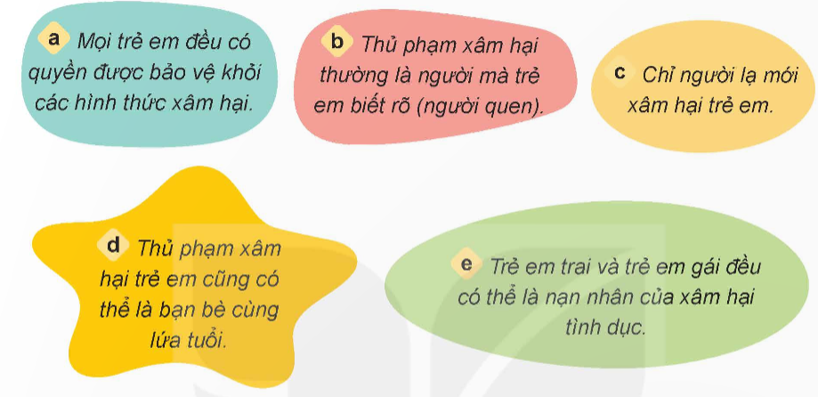
1. Em đồng tình hay không đồng tình với ý kiến nào dưới dây? Vì sao?

Slide 16


Vì trẻ em cũng như các cá nhân cần được bảo vệ về tính mạng, sức khoẻ, danh dự, nhân phẩm, do vậy mọi trẻ em đều có quyền được bảo vệ khỏi các hình thức xâm hại.

Slide 17


Vì thủ phạm xâm hại trẻ em vừa có thể là người mà trẻ quen biết, vừa có thể là những người lạ mà trẻ không quen biết.

Slide 18
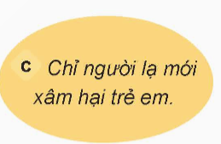
Vì nhiều trẻ em bị xâm hại bởi chính người quen, thân của trẻ.

Slide 19

Vì thủ phạm xâm hại trẻ em có thể là bất kì ai, ngay cả bạn bè cùng tuổi.

Slide 20
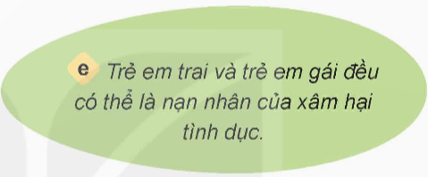
Vì bất kì ai cũng có thể là nạn nhân của xâm hại tình dục.

Slide 21

2. Những hành vi nào dưới đây là biểu hiện của xâm hại? Vì sao?

Slide 22

Đây là biểu hiện của việc xâm hại về tinh thần đối với Cường vì khiến bạn trở nên buồn bã, thiếu tự tin.

Slide 23

Không phải là biểu hiện của xâm hại vì bác sĩ khám ngực cho An khi có cả mẹ bạn ở đó.

Slide 24

Đây là biểu hiện của xâm hại tinh thần và xâm hại thể chất vì đã làm bạn tổn thương về tâm lí, chịu đau đớn về cơ thể,....

Slide 25

Đây là biểu hiện của xâm hại tình dục vì việc vuốt má và sờ vào người Hạ của người hàng xóm làm bạn sợ hãi, không thoải mái.

Slide 26

Đây là biểu hiện của việc xao nhãng (có cả biểu hiện xâm hại thể chất, tinh thần) vì bố đã đối xử tệ với Tâm, bắt bạn phải nghỉ học để làm các công việc nhà.

Slide 27



